Slide 1
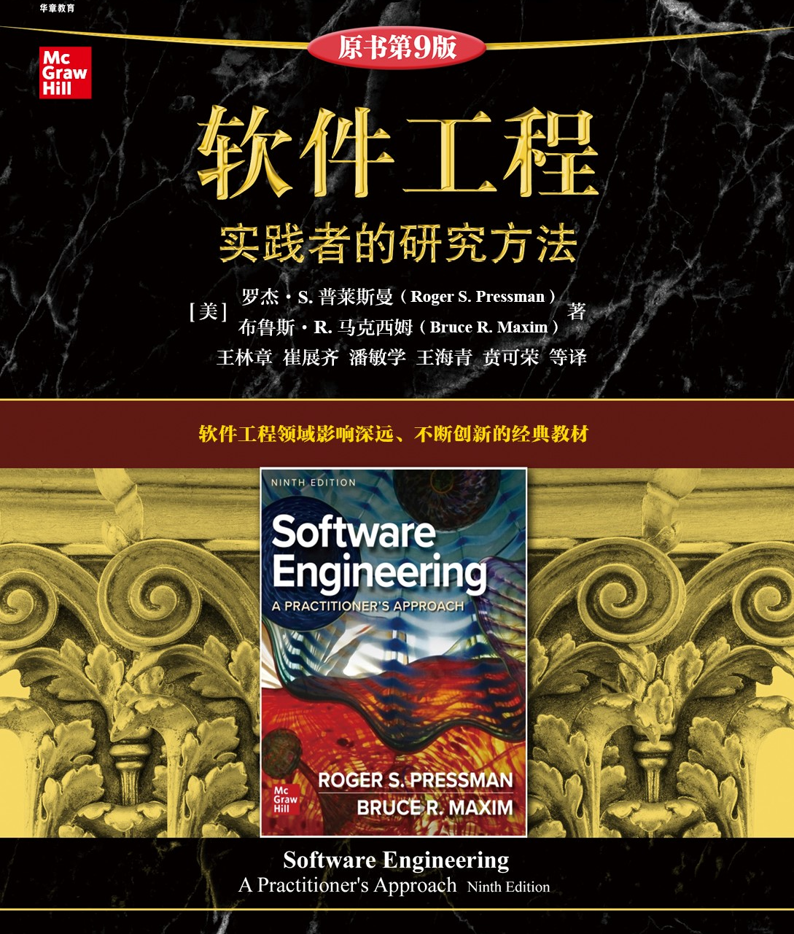
第12章
用户体验设计
第二部分 - 建模

Slide 2
用户体验设计元素
用户体验设计 试图保证不将未经开发团队以及其他利益相关者明确决定的方面包含在软件最终的候选版本中。
策略：确定所有构成用户体验设计基础工作的用户需求和客户业务目标。
范围：包括实现与项目策略一致的一系列特性所需的功能和内容（例如，信息、媒体、服务）要求。
结构：包括交互设计（例如，系统如何响应用户操作）和信息体系结构（例如，内容元素的组织）。
框架：由三部分组成，信息设计（例如，以使用户易于理解的方式呈现内容），界面设计（例如，布置界面屏幕对象以允许用户使用系统功能），导航设计（例如，允许用户遍历信息体系结构的一组屏幕元素）。
界面：向用户呈现视觉设计或已完成项目的外观

Slide 3
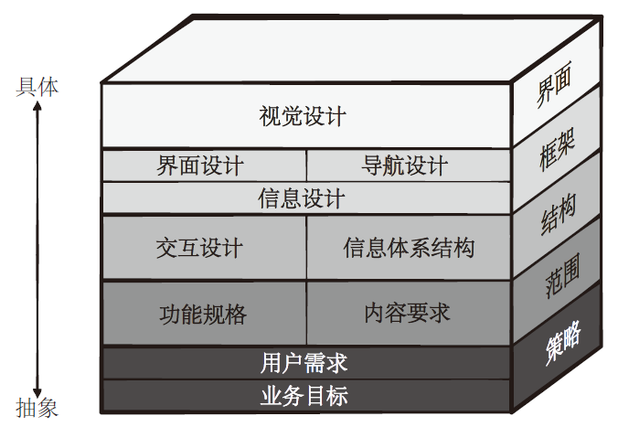
用户体验设计元素
图片对应描述

Slide 4
信息体系结构
信息体系结构：表示可以更好地组织、标记、导航和搜索内容对象的结构
内容体系结构：着重于构造用于展示和导航的内容对象（或复合对象，如屏幕或窗口小部件）的方式
软件体系结构：提供了构建应用程序以管理用户交互，处理内部处理任务，效果导航和呈现内容的方式。
体系结构设计与界面设计，美学设计和内容设计并行进行。
在此设计操作期间做出的决定将影响导航设计期间进行的工作。

Slide 5
用户交互设计
交互设计 着重于产品与其用户之间的交互界面。
用户的输入和输出的模式千差万别，其中可能包括语音输入，计算机语音生成，触摸输入，3D打印输出，沉浸式增强现实体验以及用户在其环境中的传感器跟踪。
产品设计的利益相关者应该在创建用户故事中定义用户交互，以便于描述用户如何使用软件产品来实现其目标。
用户交互设计还应该包括用于说明如何在此类系统中呈现信息以及如何使用户能够理解该信息的一个方案。
重要的是要记住，用户界面的目的是提供足够的信息，帮助用户决定下一步该做什么以实现其目标，以及如何去做。

Slide 6
可用性工程
可用性工程是UX设计工作的一部分，它定义了软件产品的人机交互部分的规范、设计和测试内容。
该工程着重于设计具有高可用性的人机界面。
如果开发人员专注于使产品易于学习、易于使用并且易于记忆，那么可以对可用性进行量化评估和测试来进行提升。
可访问性 是指为有特殊需要的人（如视觉障碍、听觉障碍、老年人、认知障碍者）提供感知，理解，导航和与计算机产品交互的方式的程度。
可访问性是可用性工程的另一方面，开发人员在设计用户与软件交互的时候应该考虑到这一点。

Slide 7
可视化设计
可视化设计 也称为美学设计或图形设计，这是一种艺术尝试，可以为用户体验设计的技术方面提供补充。
没有它，软件产品可能会实现其作用，但是可能并不吸引人。
有了它，产品就可以将用户吸引到一个深层次的、知识性的世界。
图形设计考虑了web或者移动应用外观和感觉的各个方面。
并非每个软件工程师都具有艺术才能，如果您属于此类，请雇用经验丰富的图形设计师进行美学设计工作。

Slide 8
黄金规则1：把控制权交给用户
以不强迫用户进入不必要的或不希望的动作的方式来定义交互模式。
提供灵活的交互。
允许用户交互被中断和撤销。
当技能水平高时可以使交互流线化并允许定制交互。
使用户与内部技术细节隔离开来。
设计应允许用户与出现在屏幕上的对象直接交互。

Slide 9
黄金规则2：减轻用户的记忆负担
减少对短期记忆的要求
建立有意义的默认设置。
定义直观的快捷方式。
界面的视觉布局应该基于真实世界的象征。
以一种渐进的方式揭示信息。

Slide 10
黄金规则3：保持界面一致
允许用户将当前任务放入有意义的环境中。
在完整的产品线内保持一致性。
如果过去的交互模型已经建立起了用户期望，除非有不得已的理由，否则不要改变它。

Slide 11
用户界面设计模型
用户模型：确立了系统最终用户的轮廓(profile)。
设计模型：用户模型的设计实现。
心理模型（系统感觉）：最终用户在脑海里对系统产生的印象。
实现模型：组合了计算机系统的外在表现（界面的观感）。
界面设计者需要协调这些模型并获得界面的一致表示。

Slide 12
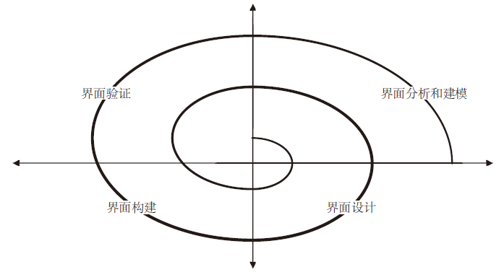
用户界面设计过程
图片对应描述

Slide 13
用户界面分析和设计
界面分析活动的重点在于那些与系统交互的用户的轮廓。
界面设计的目标是定义一组界面对象和动作（以及它们的屏幕表示），使用户能够以满足系统所定义的每个使用目标的方式完成所有定义的任务。
界面构建通常开始于创建可评估使用场景的原型。
界面确认着重于：
界面正确地实现每个用户任务的能力，适应所有任务变化的能力以及达到所有一般用户需求的能力。
界面容易使用和学习的程度。
作为工作中的得力工具，用户对界面的接受程度。

Slide 14
用户体验分析
在用户体验的设计中，理解问题就意味着了解：
通过界面和系统交互的人（最终用户）
最终用户为完成工作要执行的任务
作为界面的一部分而显示的内容
任务处理的环境

Slide 15
客户旅程图
聚集利益相关者。
进行研究：收集用户在使用软件产品并定义客户阶段时可能会遇到的所有事情（思想，感觉，行为，动机，期望，目标，需求，痛点，障碍，问题）的所有信息。客户阶段将成为您的接触点。
建立模型：创建接触点（用户与产品之间的任何交互），渠道（交互设备或信息流）以及客户（用户）采取行动的可视化模型。
优化设计：招聘一名设计师，使得交付的产品具有视觉吸引力，并且确保能够清楚地确定客户阶段。
找出问题：注意用户体验中的各种问题或者出现摩擦或痛苦的地方（信息重叠或阶段之间的过渡不佳的地方)。
实施你的发现：指派责任方解决发现的问题和痛点。

Slide 16
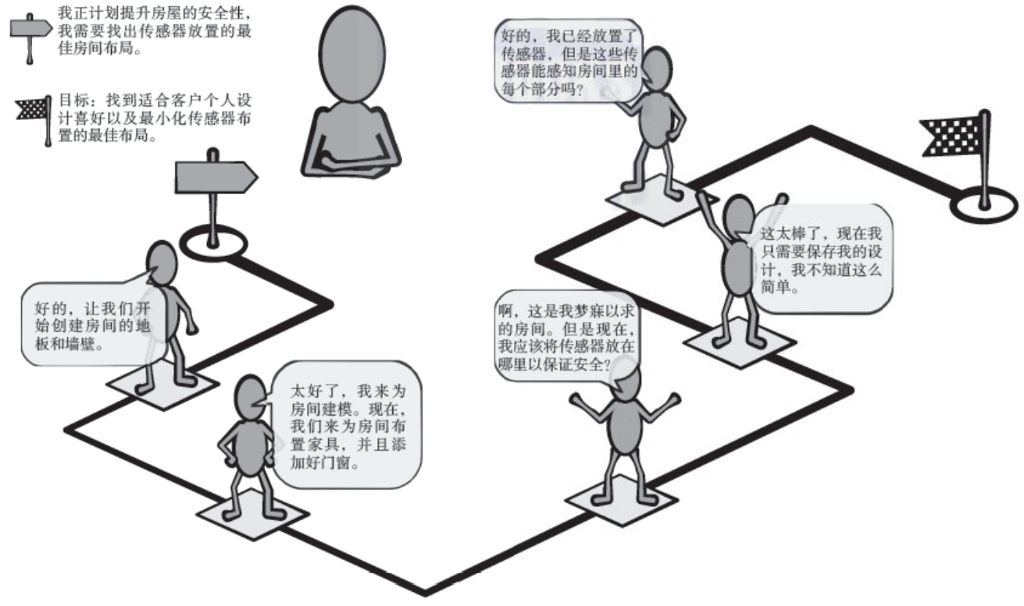
客户旅程图
图片对应描述

Slide 17
在 UX 设计中创建和使用角色
数据收集和分析：利益相关者需要收集尽可能多的产品用户提出的信息，以确定用户组，并且开始分析每个组的需求。
描述角色：开发人员需要确定创建多少个角色是合理的，如果他们将创建多个角色，那么需要确定哪个角色是重点关注的。
开发场景：场景是描述相关角色将如何使用所开发的产品的用户故事，他们可能专注于客户旅程中描述的接触点和障碍点。
被利益相关者接受：通常，这是通过使用复审或者称为认知演练的演示验证场景来完成的。利益相关者承担角色定义的角色，并使用系统原型在场景中进行工作。

Slide 18
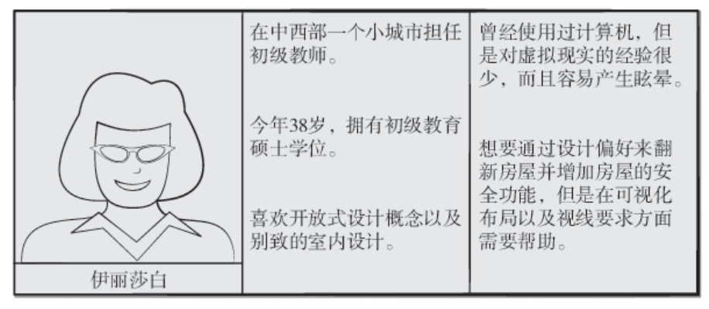
用户角色示例
图片对应描述

Slide 19
任务分析
任务分析的目标就是给出下列问题的答案：
在指定环境下用户将完成什么工作？
用户工作时将完成什么任务和子任务？
在工作中用户将处理什么特殊的问题域对象？
工作任务的顺序（工作流）如何？
任务的层次关系如何？

Slide 20
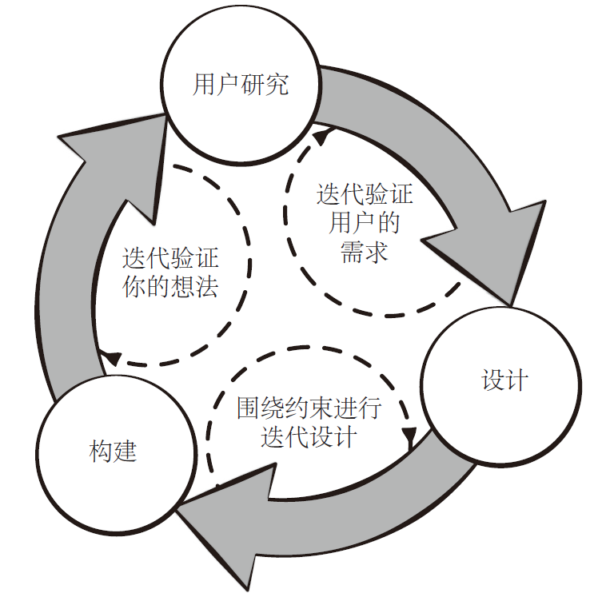
迭代的用户体验设计过程
图片对应描述

Slide 21
谷歌UX设计5天冲刺训练
理解：围绕用户研究进行，在该活动中，团队收集有关软件产品要解决的问题（用户需求和业务目标）的信息。一种方法是由领域专家就业务方案，竞争产品以及用户个人资料等主题进行一系列简短的演讲（10~15分钟的演示）。这些信息将在白板上获取（例如，作为客户旅程图、角色或者用户任务工作流），并保留下来以便参考。
草图：为各个团队成员（包括所有利益相关者）提供了讨论并解决在理解阶段发现的问题所需的空间和时间。这部分最好用可视化草图的形式呈现，纸制图纸和便笺易于生成，易于修改并且成本非常低。
决策：每个利益相关者展示其解决方案草图，然后团队投票决定在随后的原型设计活动中应用的解决方案。如果投票后没有达成明确的共识，那么开发团队可能会综合考虑预算，用户资料，可用资源（人力和技术资源）以及产品业务目标构成等的限制。

Slide 22
谷歌UX设计5天冲刺训练
原型：在这一阶段创建的原型可能是基于草图阶段选择方案的最小可行产品，又或是基于希望在验证阶段与潜在用户一起评估的客户旅程图或情节故事的一部分。将该原型作为检验假设情况而进行的实验，这意味着在构建原型时，团队应基于用户故事来开发测试用例，此时无须为此用户界面原型创建功能齐全的后端。
验证：观察用户试用设计原型是发现其UX设计中主要问题的最佳方法，这可以让你立刻开始迭代设计。在UX设计中，开发团队中的每个人都会参与验证讨论，而不仅仅是UX 专家或测试用例设计人员。这对于通过让产品决策者实时获得用户反馈来获得潜在的学习机会是至关重要的。

Slide 23
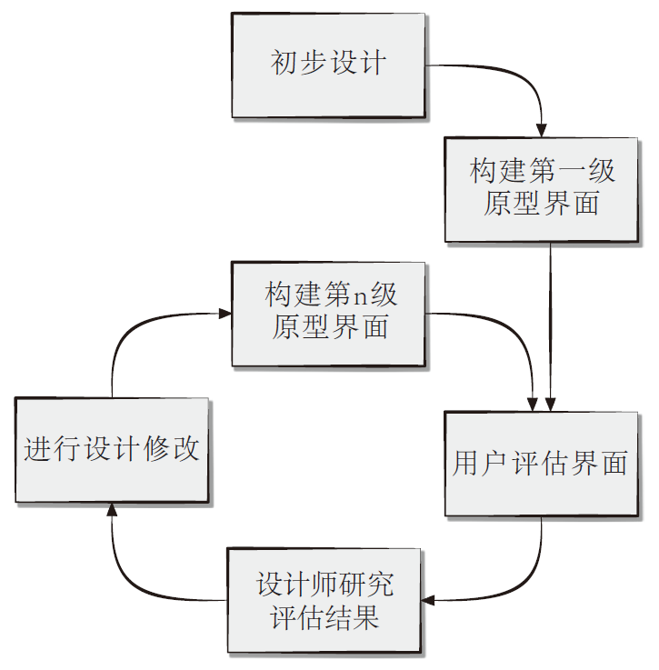
界面设计评估循环
图片对应描述

Slide 24
用户界面设计评估标准
界面设计模型（用户故事，情节故事板，角色等）完成以后，就可以运用下面的一系列评估标准对设计进行早期评审：
系统及其界面的需求模型或书面规格说明的长度和复杂性在一定程度上体现了用户学习系统的难度。
指定用户任务的个数以及每个任务动作的平均数在一定程度上体现了系统的交互时间和系统的总体效率。
设计模型中动作、任务和系统状态的数量体现了用户学习系统时所要记忆内容的多少。
界面风格、帮助设施和错误处理协议在一定程度上体现了界面的复杂度和用户的接受程度。

Slide 25
可用性准则
预测：应用应当能够预测出用户的下一个动作。
传达：界面应该能够传达由用户启动的任何活动的状态。
一致：导航控制、菜单、图标和美学风格（如颜色、形状和布局）的使用应该在整个应用系统中保持一致。
自律：界面应该辅助用户在整个应用中移动，但也应该坚持使用已经为应用建立起来的导航习惯，以这样的方式来辅助用户。
效率：应用的设计和界面应该优化用户的工作效率。

Slide 26
可用性准则
灵活性：界面应该足够灵活，既能够使其中一些用户直接完成任务，也能够使另一些用户以一种比较随意的方式浏览应用。
关注点：界面（及界面表示的内容）应该关注用户正在完成的任务。
人机界面对象：对于WebApp和移动App，已经开发了大量可复用的人机界面对象库。使用这些对象库。
缩短等待时间：应用不应该让用户等待内部操作的完成（例如，下载一个复杂的图形图像），而应该利用多任务处理方式，从而使用户继续他的处理工作，看起来就像前面的操作已经完成一样。

Slide 27
可用性准则
学习能力：应用应将用户的学习时间减到最少，并且一旦用户已经学习过了，当再次访问此应用时，将所需要的再学习时间减到最少。
隐喻：只要隐喻适合应用和用户，使用交互隐喻的界面就更容易学习和使用。
易读性：界面展示的所有信息对于老人和年轻人都应该是易读的。
跟踪状态：在合适的时候，应该跟踪和保存用户状态，使得用户能够退出系统，稍后返回系统时又能回到退出的地方。
可视化导航：设计合理的界面提供了这样的设想，“用户待在同一个地方，工作被带到他们面前”。

Slide 28
可访问性准则
应用的可访问性：随着计算应用变得无处不在，软件工程师必须确保界面设计中包含使有特殊要求的用户易于访问的机制。
响应时间：系统响应时间包括两个重要的属性：时间长度和可变性。
帮助设施：几乎所有计算机交互式系统的用户都时常需要帮助。现代软件均提供联机帮助，用户可以不离开用户界面就解决问题。
错误处理通常：交互式系统给出的出错消息和警告应具备以下特征：
以用户可以理解的语言描述问题
应提供如何从错误中恢复的建设性意见；
应指出错误可能导致哪些不良后果（比如破坏数据文件），以便用户检查是否出现了这些情况（或者在已经出现的情况下进行改正）；
应伴随着视觉或听觉上的提示；
永远不应该把错误归咎于用户。

Slide 29
可访问性准则
菜单和命令：使用面向窗口的点选界面减少了对键入命令的依赖。 重要的是：确保每个菜单选项都有一个命令版本，使命令易于用户键入，使命令易于记忆，允许命令缩写，确保菜单标签不言自明，确保子菜单与 主菜单项，并确保命令约定适用于整个应用程序系列。
国际化：软件工程师和他们的经理往往会低估建立一个适应不同国家和不同语言需要的用户界面所应付出的努力和技能。

Slide 30
补充内容：图片对应描述

Slide 31
用户体验设计元素—对应描述
返回原页面
插图显示了用户体验设计元素。设计中的元素从混凝土到抽象，顶部是混凝土。从具体到抽象的要素是：表面、骨架、结构、范围和策略。表面构成视觉设计。骨架由界面设计、导航设计和信息设计组成。该结构由交互设计和信息架构组成。范围包括功能规范和内容要求。该策略由用户需求和业务目标组成。
返回原页面

Slide 32
用户界面设计过程—对应描述
返回原页面
插图显示了螺旋设计中的用户界面设计过程。分为四个部分：右上显示为界面分析建模，右下为界面，左上为界面验证，左下为界面构建。
返回原页面

Slide 33
客户旅程图—对应描述
返回原页面
插图显示了客户旅程地图。作为第一步，客户计划为他的房子增加安全性。为此，他需要找出传感器放置的最佳房间布局。 目标是找到适合个人设计品味和最小传感器放置的最佳布局。 下一步从放置房间的地板和墙壁开始。一旦房间被建模。然后，用家具填充它，并添加一些窗户和一扇门。随着梦想房间的建成，找一个地方来固定传感器以确保安全。一旦找到位置，就可以保存设计。最后一步，放置传感器并检查它是否感应到房间的每个部分。
返回原页面

Slide 34
用户角色示例—对应描述
返回原页面
表格显示角色示例。该表有三列。第一列包含一张名为 Elizabeth 的照片。第二栏写着，在中西部的一个小城市当小学教师。38岁，初等教育硕士。更喜欢开放式设计理念和破旧别致的室内设计。第三栏写着，曾经使用过计算机，但对虚拟现实的经验很少，容易晕车。想要根据她的设计偏好和增加的安全功能来翻新她的房子，但需要帮助可视化布局和视线。
返回原页面

Slide 35
迭代的用户体验设计过程—对应描述
返回原页面
圆形模型显示了迭代 U X 设计过程。模型中的组件是用户研究、设计和构建。用户研究迭代以验证您的想法以进行设计。 设计迭代以围绕约束进行设计。设计完成后，进行迭代以验证用户需求，然后继续进行用户研究。
返回原页面

Slide 36
界面设计评估循环—对应描述
返回原页面
插图显示界面设计评估周期。主要设计负责人构建原型 1 界面，并由用户评估此界面。一旦设计者研究了评估，就会进行设计修改。修改完成后，原型 N 接口构建完成。
返回原页面

